Slide 1


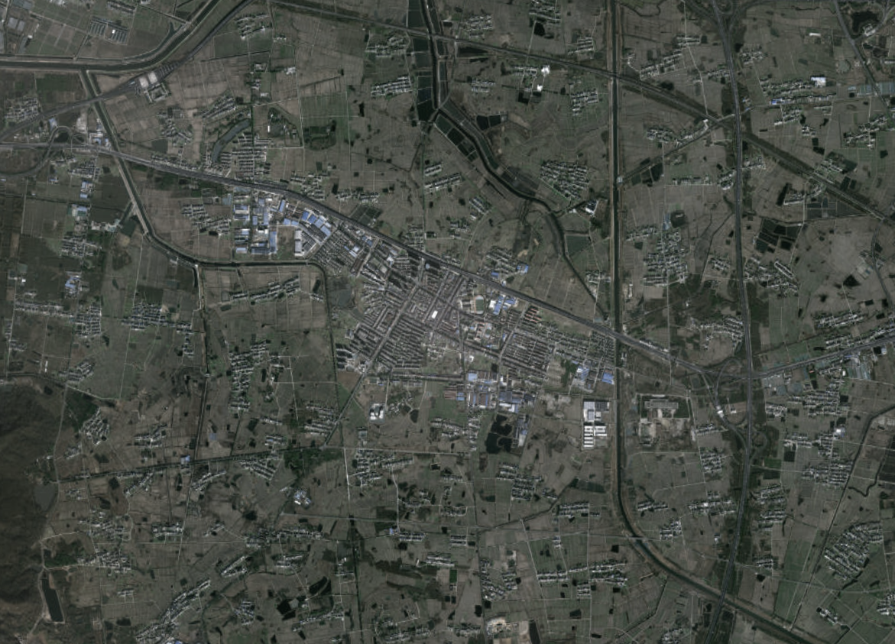
前言
为进一步促进街道基础设施建设和产业发展，我局会同六合区政府开展了《南京市六合区横梁街道镇区控制性详细规划》NJJBHL-05、07、09规划管理单元图则修改工作。
根据《中华人民共和国城乡规划法》《南京市国土空间规划条例》，现将《南京市六合区横梁街道镇区控制性详细规划》 NJJBHL-05、07、09规划管理单元图则修改成果向社会予以公布。
南京市国土空间规划编制成果公布
《南京市六合区横梁街道镇区控制性详细规划》
NJJBHL-05、07、09规划管理单元图则修改
说明
1、本规划是城市发展的控制与引导性文件，不代表具体的项目实施计划和实施方案。一旦有建设行为，应依据批准的具体项目建设方案实施。
2、国土空间规划是不断优化更新的过程，规划内容以南京市规划和自然资源局存档备查的最新版本为准，同一地区同内容深度规划若有更新，南京市规划和自然资源局将依法及时在网站上公布，本材料自动作废。
3、本材料版权及解释权归南京市规划和自然资源局所有，未取得版权人的书面授权，谢绝改变、分发、发布或使用本材料图文资料。
地 址：南京市鼓楼区中山路171号
邮 编：210005
网 址：http://ghj.nanjing.gov.cn
咨询电话：025-57758357
南京市规划和自然资源局 二O二六年五月

Slide 2
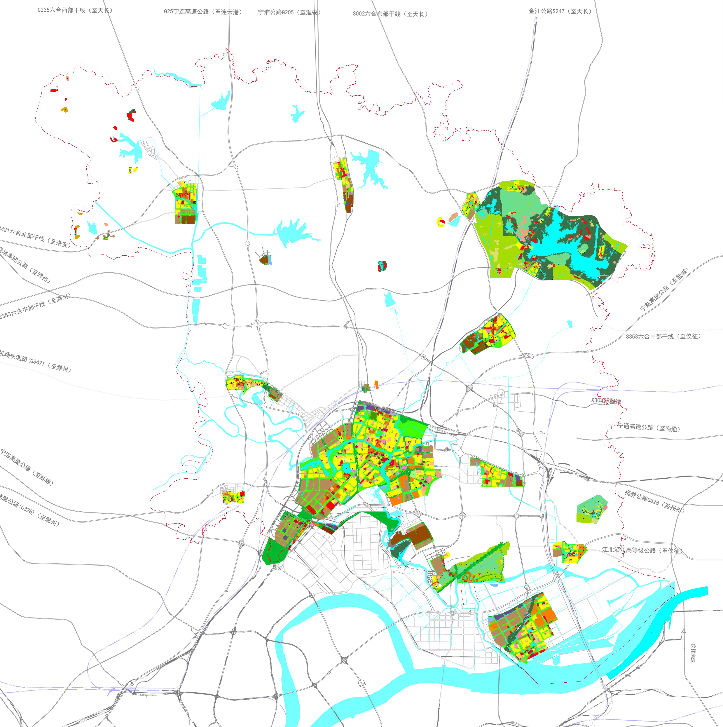
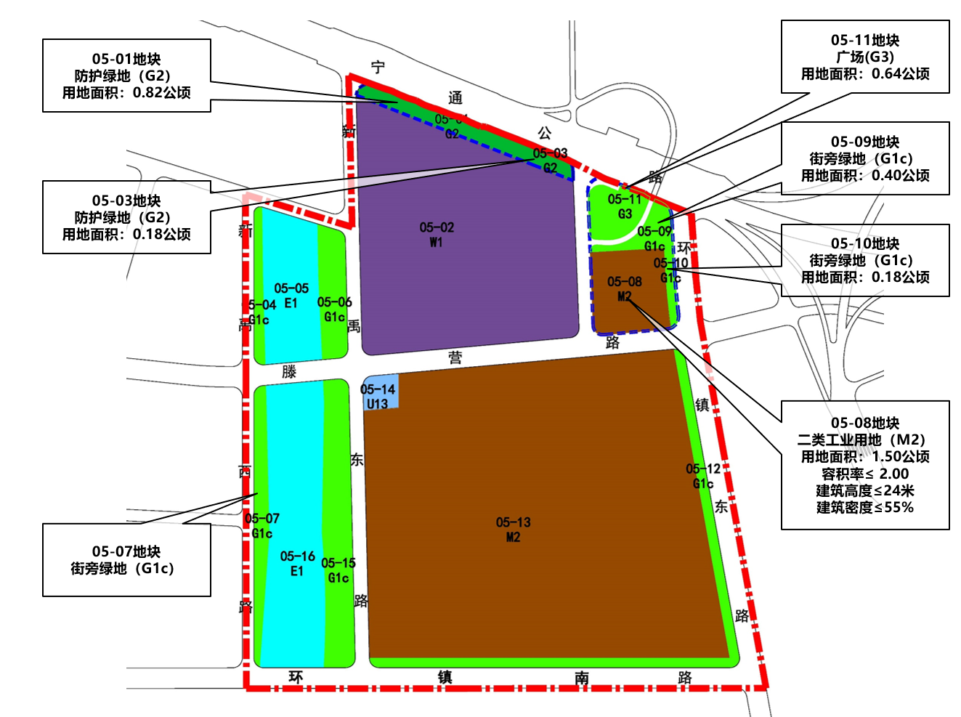
《南京市六合区横梁街道镇区控制性详细规划》NJJBHL-05、07、09规划管理单元图则修改
区位
图则修改内容
NJJBHL-05、07、09规划管理单元位于六合区横梁街道，东至环镇东路，南至环镇南路，北至328国道，西至滨河路，总面积约161公顷。
（一）用地性质及控制指标。 05—08地块用地性质调整为二类工业用地（M2），容积率≤2.0，建筑高度≤24米，建筑密度≤55%。结合328施工线形预留一处匝道，优化05-01、03、09、10、11地块边界，调整部分地块编号。05-08地块备注1处规划基站，05-13地块备注2处规划基站。
（二）新增例外控制条文：05—08地块建筑方案应与周边建筑风貌相协调。工业用地内项目布局须符合环境保护要求，不得影响周边地块的建设。根据环保相关要求，相关项目建设前需开展环境影响评价工作。05-08地块绿地率按照不低于10%控制。新增通则控制条文：海绵城市控制：落实《南京市六合区海绵城市专项规划（2019-2035）》的相关控制指标要求。修改通则控制条文：绿地率控制：绿地率按照《南京市城市绿化条例》第十一条相关规定执行；更新建筑密度控制和停车配建控制中《江苏省城市规划管理技术规定（2011年版）》为《江苏省城市规划管理技术规定（2025年版）》。
NJJBHL-05、07、09
规划管理单元图则
本图则在六合区的位置
NJJBHL
控规单元
修改地块范围
图则单元边界
NJJBHL-07
规划管理单元图则
NJJBHL-09
规划管理单元图则
NJJBHL-05
规划管理单元图则
批准单位 | 南京市人民政府
批准文号 | 宁政复〔2026〕39号
NJJBHL-05规划管理单元图则
本图则在NJJBHL控规单元的位置

Slide 3
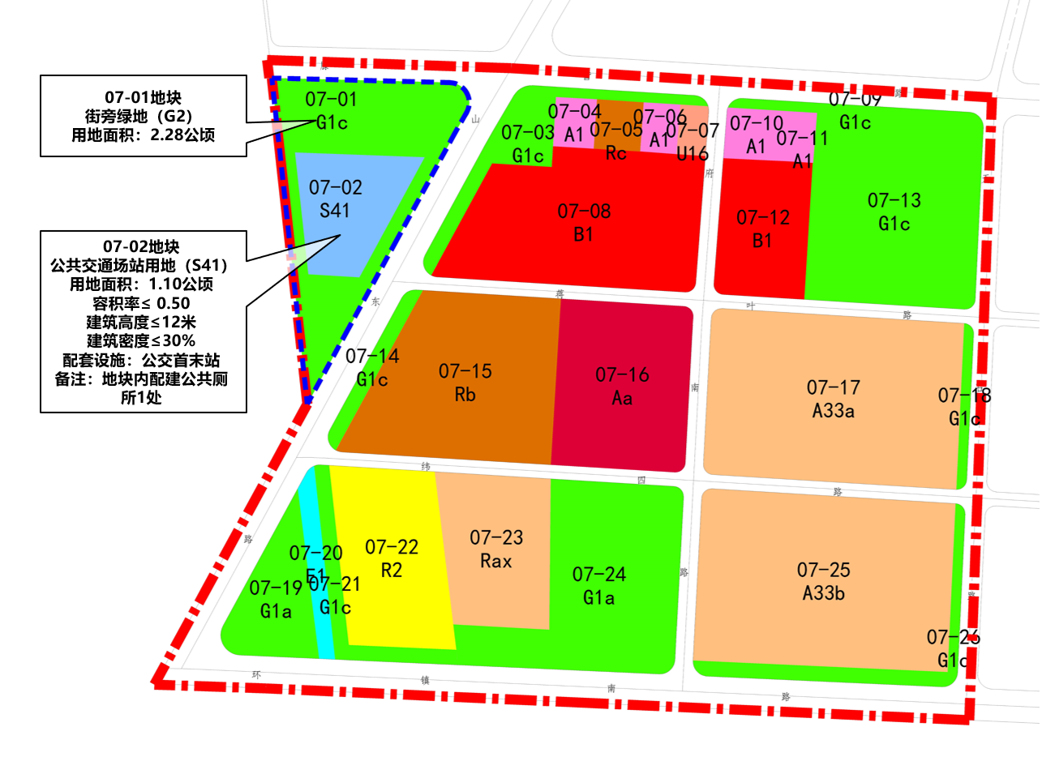
《南京市六合区横梁街道镇区控制性详细规划》NJJBHL-05、07、09规划管理单元图则修改
区位
图则修改内容
NJJBHL-05、07、09规划管理单元位于六合区横梁街道，东至环镇东路，南至环镇南路，北至328国道，西至滨河路，总面积约161公顷。
（一）用地性质及控制指标。 07—02地块用地性质调整为公共交通场站用地（S41），容积率≤0.5，建筑高度≤12米，建筑密度≤30%，配套设施：公交首末站，备注：地块内配建1处公共厕所。07-07地块备注1处现状基站，07-15、17、24地块备注1处规划基站。
（二）修改通则控制条文：绿地率控制：绿地率依据《南京市城市绿化条例》第十一条相关规定执行；更新建筑密度控制和停车配建控制中《江苏省城市规划管理技术规定（2011年版）》为《江苏省城市规划管理技术规定（2025年版）》；新增通则控制条文：海绵城市控制：落实《南京市六合区海绵城市专项规划（2019-2035）》的相关控制指标要求。新增例外控制条文：07-02地块绿地率按照不低于20%控制。新增特色控制条文：07-01地块中新增街旁绿地中，灵活设置健身步道、球类场地、无动力乐园等体育休闲设施，打造功能复合、全年龄友好、便捷可达的社区便民健身空间。
NJJBHL-05、07、09
规划管理单元图则
本图则在六合区的位置
NJJBHL
控规单元
修改地块范围
图则单元边界
NJJBHL-07
规划管理单元图则
NJJBHL-09
规划管理单元图则
NJJBHL-05
规划管理单元图则
批准单位 | 南京市人民政府
批准文号 | 宁政复〔2026〕39号
NJJBHL-07规划管理单元图则
本图则在NJJBHL控规单元的位置

Slide 4
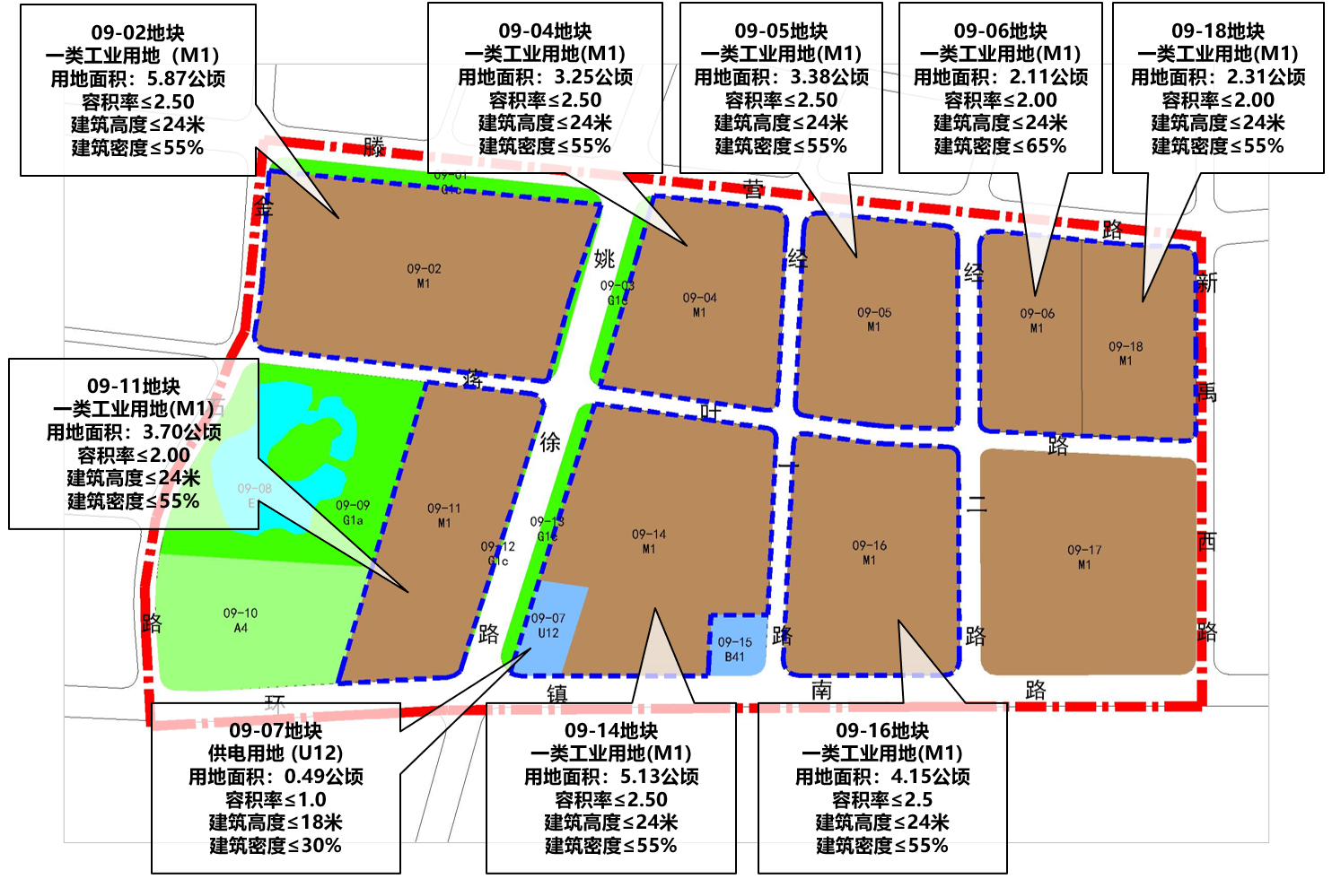
《南京市六合区横梁街道镇区控制性详细规划》NJJBHL-05、07、09规划管理单元图则修改
区位
图则修改内容
NJJBHL-05、07、09规划管理单元位于六合区横梁街道，东至环镇东路，南至环镇南路，北至328国道，西至滨河路，总面积约161公顷。
（一）用地性质及控制指标。09—07地块供电用地（U12）位置调整至09—14地块西南角，容积率≤1.0，建筑高度≤18米，建筑密度≤30%，同步优化09-14地块边界。根据土地权属将原09—06地块拆分为09—06和09—18地块，其中09—06地块用地性质为一类工业用地（M1），容积率≤2.0，建筑高度≤24米，建筑密度≤65%。09—18地块用地性质为一类工业用地（M1），容积率≤2.0，建筑高度≤24米，建筑密度≤55%。将09—02、04、05、14、16地块一类工业用地（M1）容积率调整为≤2.5，建筑密度≤55%；09—11地块一类工业用地（M1）容积率调整为≤2.0，建筑密度≤55%。09-14、17地块备注1处规划基站。
（二）新增例外控制条文：工业用地内项目布局须符合环境保护要求，不得影响周边地块的建设。根据环保相关要求，相关项目建设前需开展环境影响评价工作。09-06地块和09-18地块地块绿地率按照不低于10%控制。新增通则控制条文：海绵城市控制：落实《南京市六合区海绵城市专项规划（2019-2035）》的相关控制指标要求。修改通则控制条文：绿地率控制：绿地率按照《南京市城市绿化条例》第十一条相关规定执行；更新建筑密度控制和停车配建控制中《江苏省城市规划管理技术规定（2011年版）》为《江苏省城市规划管理技术规定（2025年版）》。
NJJBHL-05、07、09
规划管理单元图则
本图则在六合区的位置
NJJBHL
控规单元
修改地块范围
图则单元边界
NJJBHL-07
规划管理单元图则
NJJBHL-09
规划管理单元图则
NJJBHL-05
规划管理单元图则
批准单位 | 南京市人民政府
批准文号 | 宁政复〔2026〕39号
NJJBHL-09规划管理单元图则
本图则在NJJBHL控规单元的位置

